Slide 1



TRƯỜNG TIỂU HỌC ……
CHÀO MỪNG QUÝ THẦY CÔ
VỀ DỰ GIỜ THĂM LỚP
Môn Tự nhiên và Xã hội lớp 3
BÀI 10: HOẠT ĐỘNG SẢN XUẤT THỦ CÔNG VÀ CÔNG NGHIỆP ( T 3)
Giáo viên:……………………………………
Lớp: 3

Slide 2

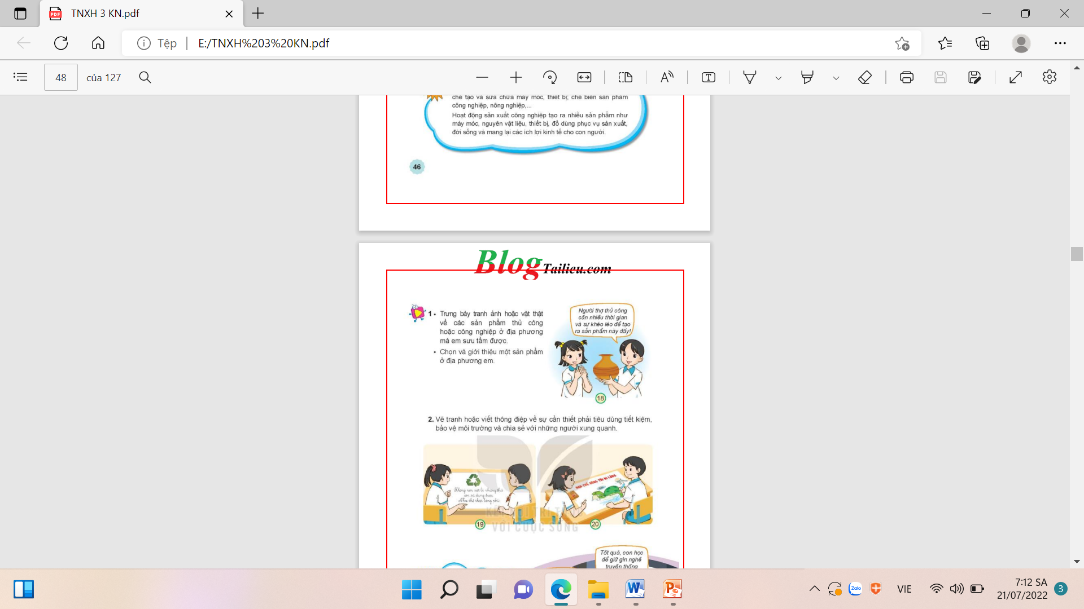
Thứ……ngày…..tháng…..năm…….
TỰ NHIÊN VÀ XÃ HỘI
BÀI 10: HOẠT ĐỘNG SẢN XUẤT THỦ CÔNG VÀ CÔNG NGHIỆP ( T 3)
*HĐ1. Giới thiệu một số sản phẩm của hoạt động sản xuất thủ công hoặc công nghiệp
1. Trưng bày tranh ảnh hoặc vật thật về các sản phẩm thủ công hoặc công nghiệp ở địa phương mà em sưu tầm được:
+ Chọn và giới thiệu một sản phẩm ở địa phương em.

Slide 3
Thứ……ngày…..tháng…..năm…….
TỰ NHIÊN VÀ XÃ HỘI
BÀI 10: HOẠT ĐỘNG SẢN XUẤT THỦ CÔNG VÀ CÔNG NGHIỆP ( T 3)
*HĐ1. Giới thiệu một số sản phẩm của hoạt động sản xuất thủ công hoặc công nghiệp
+ Đó là những sản phẩm gì? Các sản phẩm đó có lợi ích gì? Hoạt động sản xuất thủ công hay công nghiệp nào tạo ra sản phẩm đó?
+ Đây là một cái bình gốm sứ làm bằng đất sét, người thợ thủ công phải có đôi bàn tay khéo léo và tỉ mỉ để làm ra. Cái bình này dùng để trang trí, ngoài ra còn để đựng và bảo quản các loại hạt giống,.....

Slide 4
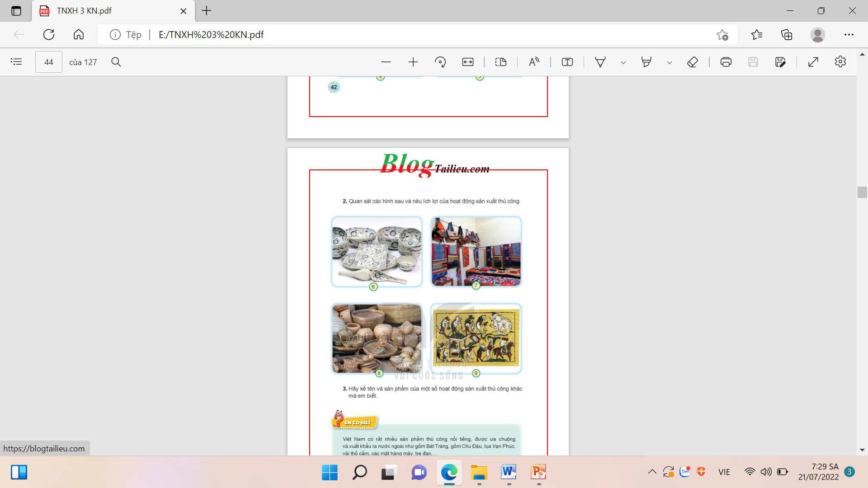
Thứ……ngày…..tháng…..năm…….
TỰ NHIÊN VÀ XÃ HỘI
BÀI 10: HOẠT ĐỘNG SẢN XUẤT THỦ CÔNG VÀ CÔNG NGHIỆP ( T 3)
*HĐ1. Giới thiệu một số sản phẩm của hoạt động sản xuất thủ công hoặc công nghiệp
+ Đó là những sản phẩm gì? Các sản phẩm đó có lợi ích gì? Hoạt động sản xuất thủ công hay công nghiệp nào tạo ra sản phẩm đó?
+ Đây là những chiếc bát, (chén), đĩa, cốc, thìa ( muỗng ) được làm từ máy móc tạo ra. Dùng để trang trí , sử dụng đựng đồ ăn, thức uống, ....

Slide 5
Thứ……ngày…..tháng…..năm…….
TỰ NHIÊN VÀ XÃ HỘI
BÀI 10: HOẠT ĐỘNG SẢN XUẤT THỦ CÔNG VÀ CÔNG NGHIỆP ( T 3)
*HĐ1. Giới thiệu một số sản phẩm của hoạt động sản xuất thủ công hoặc công nghiệp
+ Đó là những sản phẩm gì? Các sản phẩm đó có lợi ích gì? Hoạt động sản xuất thủ công hay công nghiệp nào tạo ra sản phẩm đó?
+ Đây là những cái rổ, rá, vỏ ấm, giỏ, .... VD: cái vỏ ấm dùng để đựng ấm nước gữi cho ấm nươcs nóng lâu, cái giỏ dùng để cắm hoa, chúng đều dùng để trang trí, và rất nhiều các công dụng khác....

Slide 6
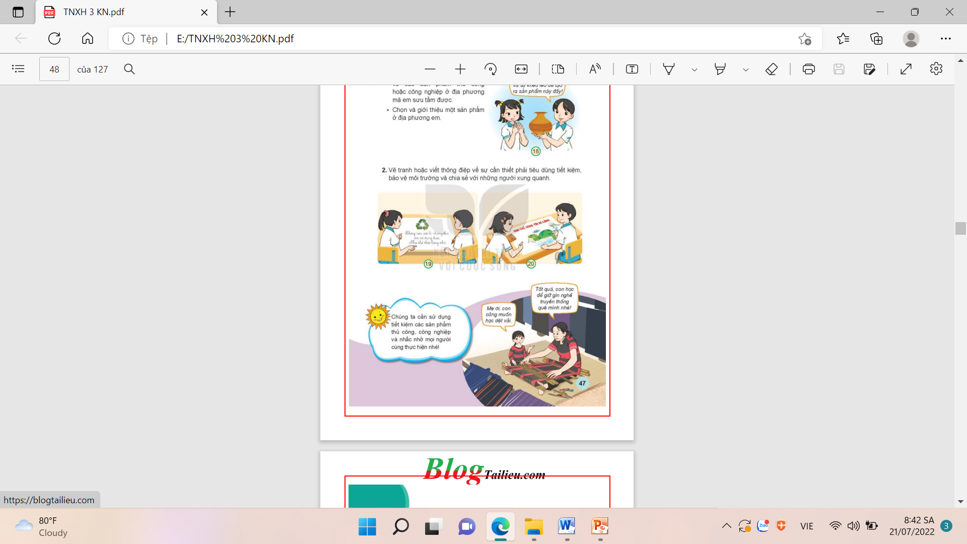
Thứ……ngày…..tháng…..năm…….
TỰ NHIÊN VÀ XÃ HỘI
BÀI 10: HOẠT ĐỘNG SẢN XUẤT THỦ CÔNG VÀ CÔNG NGHIỆP ( T 3)
*HĐ2: Tuyên truyền sự cần thiết phải tiêu dùng tiết kiệm, bảo vệ môi trường
+ Vẽ tranh hoặc viết thông điệp về sự cần thiết phải tiêu dùng tiếc kiệm, bảo vệ môi trường và chia sẻ với những người xung quanh

Slide 7
Thứ……ngày…..tháng…..năm…….
TỰ NHIÊN VÀ XÃ HỘI
BÀI 10: HOẠT ĐỘNG SẢN XUẤT THỦ CÔNG VÀ CÔNG NGHIỆP ( T 3)
*HĐ2: Tuyên truyền sự cần thiết phải tiêu dùng tiết kiệm, bảo vệ môi trường
+ Những người trong hình đang nói và làm gì?
- Mẹ cô bé đang dệt vải và cô bé nói với mẹ cũng muốn học dệt vải.
+ Em có suy nghĩ như thế nào về câu nói của bạn nhỏ trong hình?
- Bạn nhỏ rất thích học dệt vải. Và bạn cũng rất yêu mến nghề truyền thống quê mình.

Slide 8
Thứ……ngày…..tháng…..năm…….
TỰ NHIÊN VÀ XÃ HỘI
BÀI 10: HOẠT ĐỘNG SẢN XUẤT THỦ CÔNG VÀ CÔNG NGHIỆP ( T 3)
*HĐ2: Tuyên truyền sự cần thiết phải tiêu dùng tiết kiệm, bảo vệ môi trường
+ Nếu là em, em có học dệt vải không? Vì sao?
- Nếu là em, em rất thích học dệt vải. Và em cũng rất yêu mến nghề truyền thống quê mình.

Slide 9

Thứ……ngày…..tháng…..năm…….
TỰ NHIÊN VÀ XÃ HỘI
BÀI 10: HOẠT ĐỘNG SẢN XUẤT THỦ CÔNG VÀ CÔNG NGHIỆP ( T 3)

Slide 10
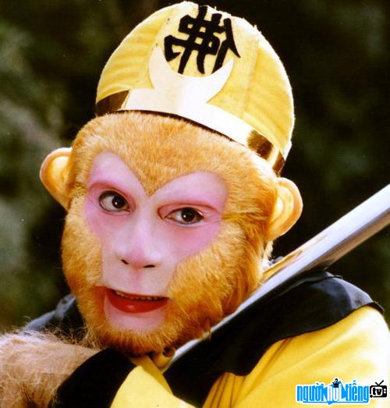
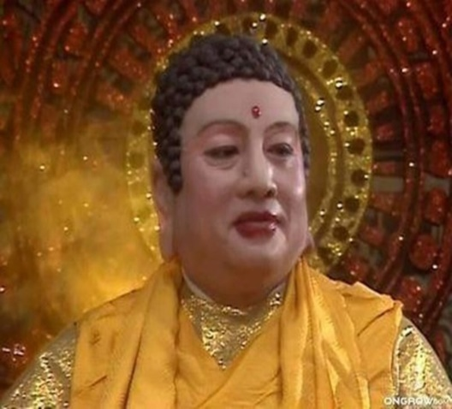
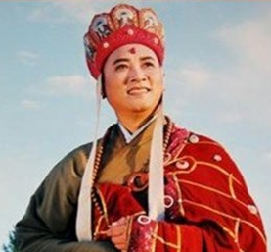
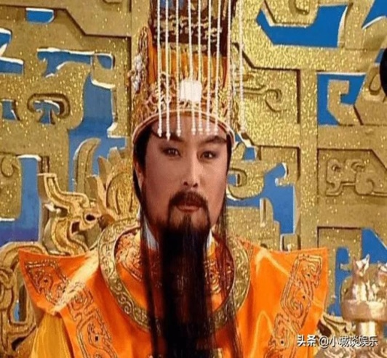
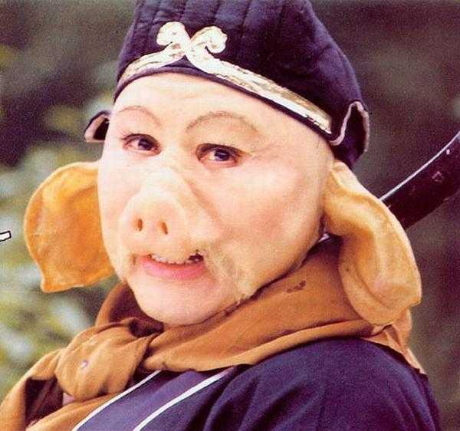
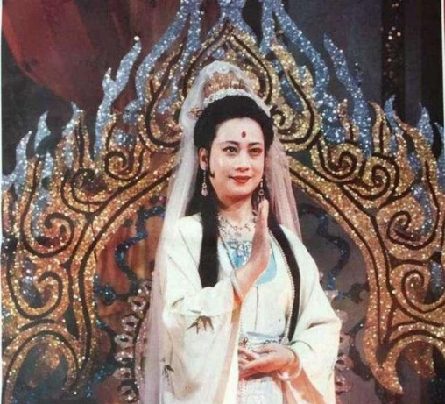
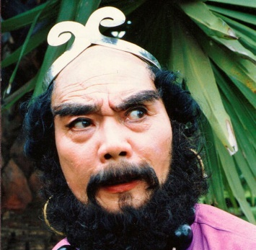
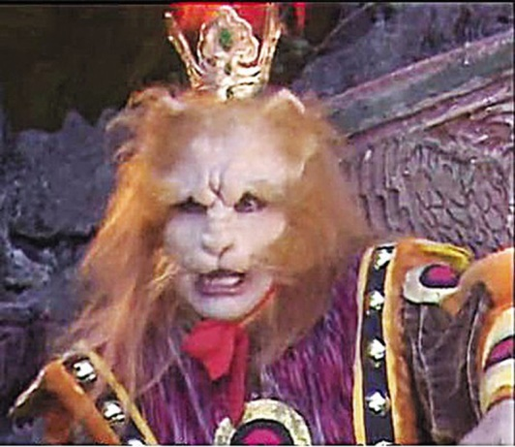
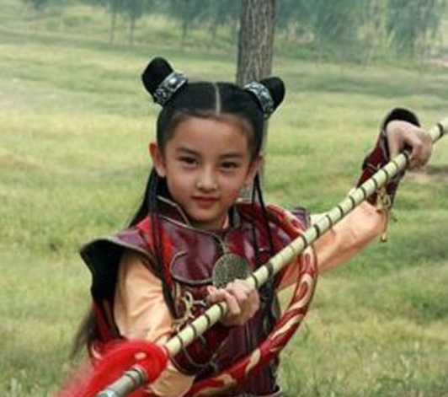
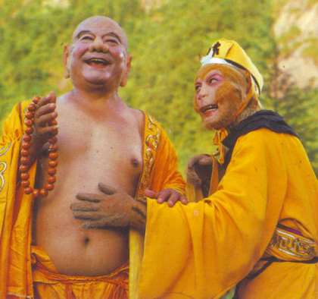
Thứ……ngày…..tháng…..năm…….
TỰ NHIÊN VÀ XÃ HỘI
TRÒ CHƠI: TÂY DU KÍ

Slide 11

XIN CHÂN THÀNH CẢM ƠN
QUÝ THẦY CÔ GIÁO VÀ CÁC EM

